Slide 1

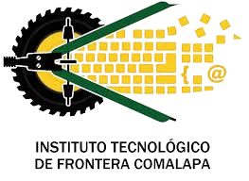

Instituto tecnológico de nacional de México
(instituto tecnológico de frontera Comalapa)
Presentación
Nombre del estudiante:
Angel De Jesus Mazariegos Ortiz
no. Control:
231260003
MATERIA:
Gestión de Proyectos de TI
Nombre del docente:
Francisco Javier Velázquez Mingo
Semestre:
Séptimo Semestre
Fecha:
26/09/2026

Slide 2
Introducción
En el ámbito de la gestión de proyectos de tecnologías de la información (TI), la selección y aplicación adecuada de herramientas de software es fundamental para garantizar el cumplimiento de los plazos, la calidad de los entregables y el control adecuado de los recursos. Este trabajo aborda la evaluación e integración de plataformas clave como Microsoft Project, Jira Software y Trello, adaptadas a las necesidades metodológicas y niveles de complejidad específicos de los proyectos del portafolio: OAS (PRJ-OAS-2026-01), LOGIX-TRACE (PRJ-LOGIX-2026-01) y SIGHECD (PRJ-SIGHECD-2026-02). Asimismo, se establece un procedimiento estandarizado para la gobernanza del control de cambios y se definen mecanismos dinámicos de seguimiento para asegurar la trazabilidad y el éxito en la ejecución de cada iniciativa.

Slide 3
JUSTIFICACIÓN
Cada proyecto dentro de un portafolio de TI posee características, restricciones normativas y dinámicas operativas distintas que impiden la adopción de una solución tecnológica única e inflexible:
Diversidad Metodológica: Mientras que proyectos centrados en desarrollo backend/frontend (como OAS) se benefician del enfoque ágil de Jira Software con la gestión de Sprints e integración CI/CD, proyectos con despliegue operativo en campo (como LOGIX-TRACE) requieren la simplicidad visual de Trello para coordinar tareas con actores no técnicos en tiempo real.
Cumplimiento Normativo y Control de Ruta Crítica: Proyectos complejos y fuertemente regulados como SIGHECD exigen el rigor de Microsoft Project para controlar dependencias críticas e hitos estandarizados (HL7/FHIR, PenTesting), combinado con Jira para el seguimiento técnico a nivel de microservicios.
Gobernanza y Mitigación de Riesgos: La definición de un flujo de control de cambios integrado (RFC y evaluación mediante Comité de Cambios/CCB) y una matriz RACI evita la alteración descontrolada del alcance (scope creep), salvaguardando los plazos estrictos de 10 a 12 semanas y los presupuestos asignados.

Slide 4
Objetivos
Objetivos de la Práctica
Objetivo General: Evaluar e integrar las herramientas de software de gestión de proyectos de TI para la planificación, seguimiento de tareas y gobierno del proceso de control de cambios en las iniciativas del portafolio.
Objetivos Específicos:
Seleccionar la herramienta tecnológica más adecuada (Microsoft Project, Jira o Trello) según el enfoque metodológico y complejidad de cada proyecto.
Diseñar un procedimiento estandarizado para el control de cambios que regule las solicitudes de modificación durante el ciclo de vida del desarrollo.
Definir los mecanismos de seguimiento de avance mediante tableros dinámicos, gráficos de rendimiento y control de versiones.

Slide 5
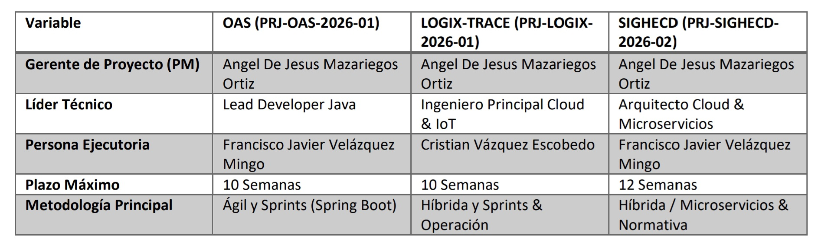
CONTEXTO OPERATIVO Y EQUIPOS DE PROYECTO
El análisis y la selección de software se fundamentan en las estructuras de equipo y restricciones de entrega definidas en los documentos.

Slide 6
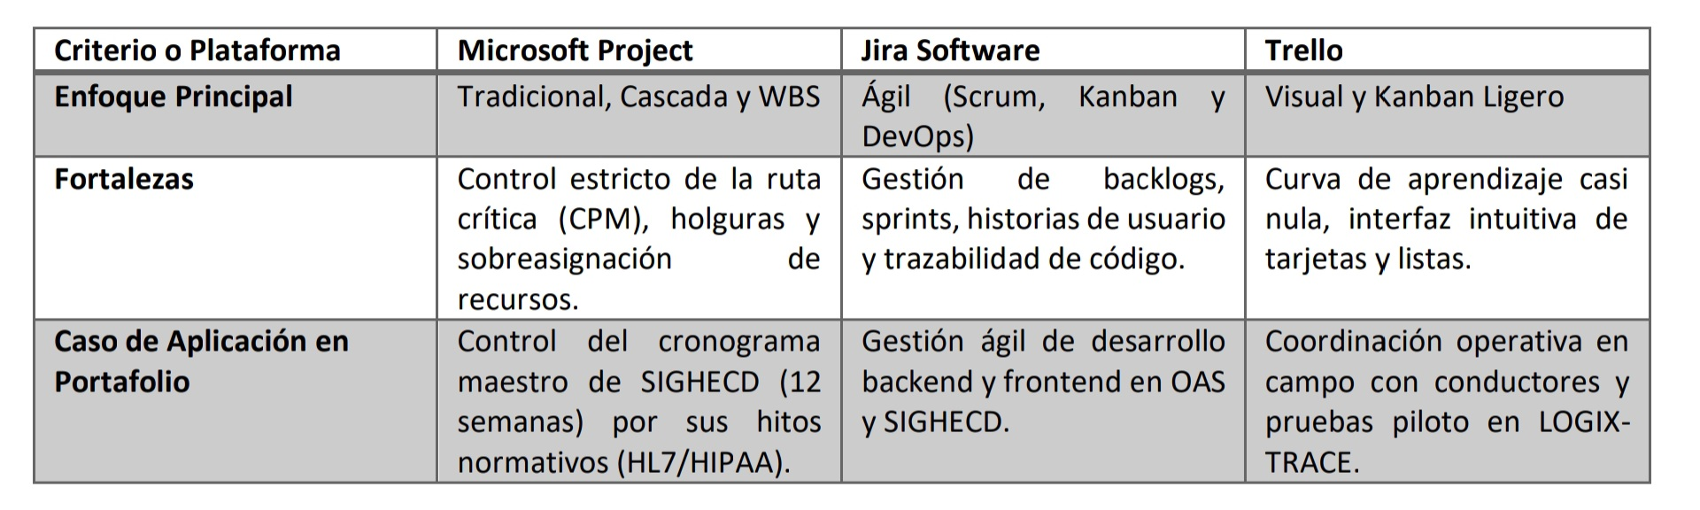
SELECCIÓN Y APLICACIÓN DE HERRAMIENTAS TECNOLÓGICAS
Evaluación Comparativa de Software de Gestión

Slide 7
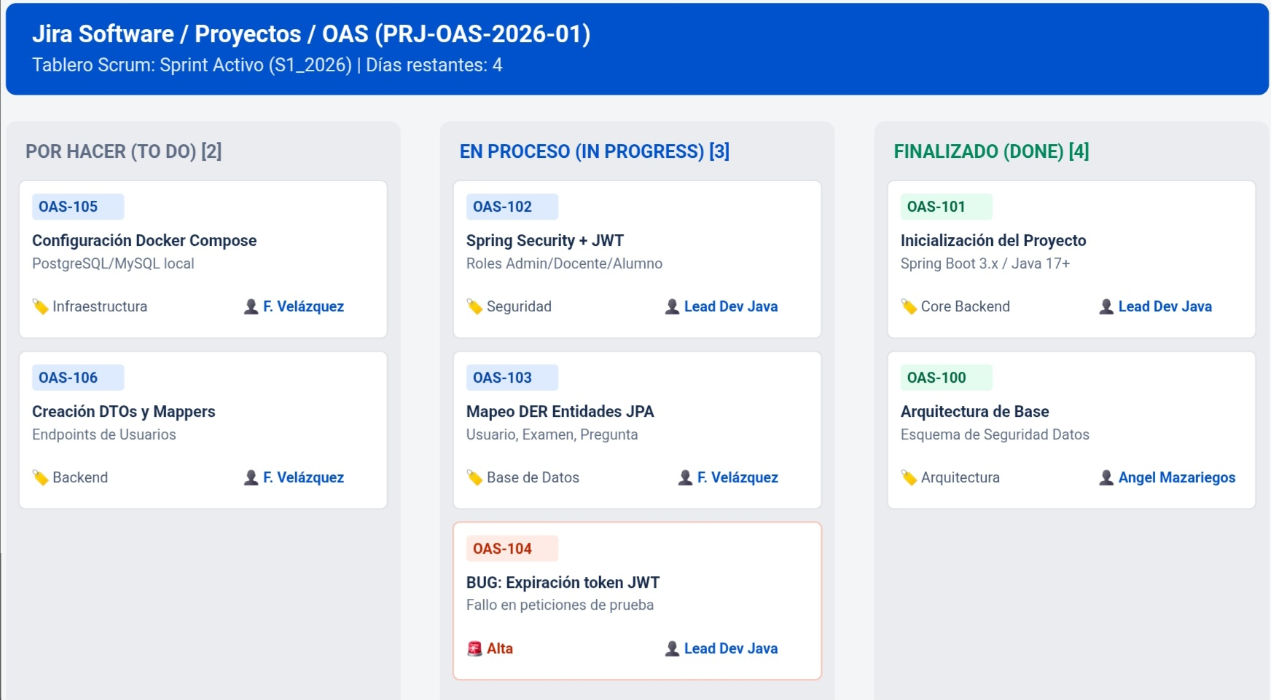
Estrategia de Implementación por Proyecto
Proyecto OAS (PRJ-OAS-2026-01) — Jira Software
Mapeo de Sprints: Se estructuran 3 Sprints de desarrollo en Jira Software para coordinar el trabajo en Java 17+, Spring Boot y React.
Estructura de Tareas: Épicas (Epics) divididas en Historias de Usuario para el backend REST, autenticación JWT, motor de exámenes y pruebas con Jmeter.
Integración CI y CD: Vinculación de tableros Jira con repositorios Git y contenedores Docker para actualizar el estado del bug tracking automáticamente tras cada commit.

Slide 8
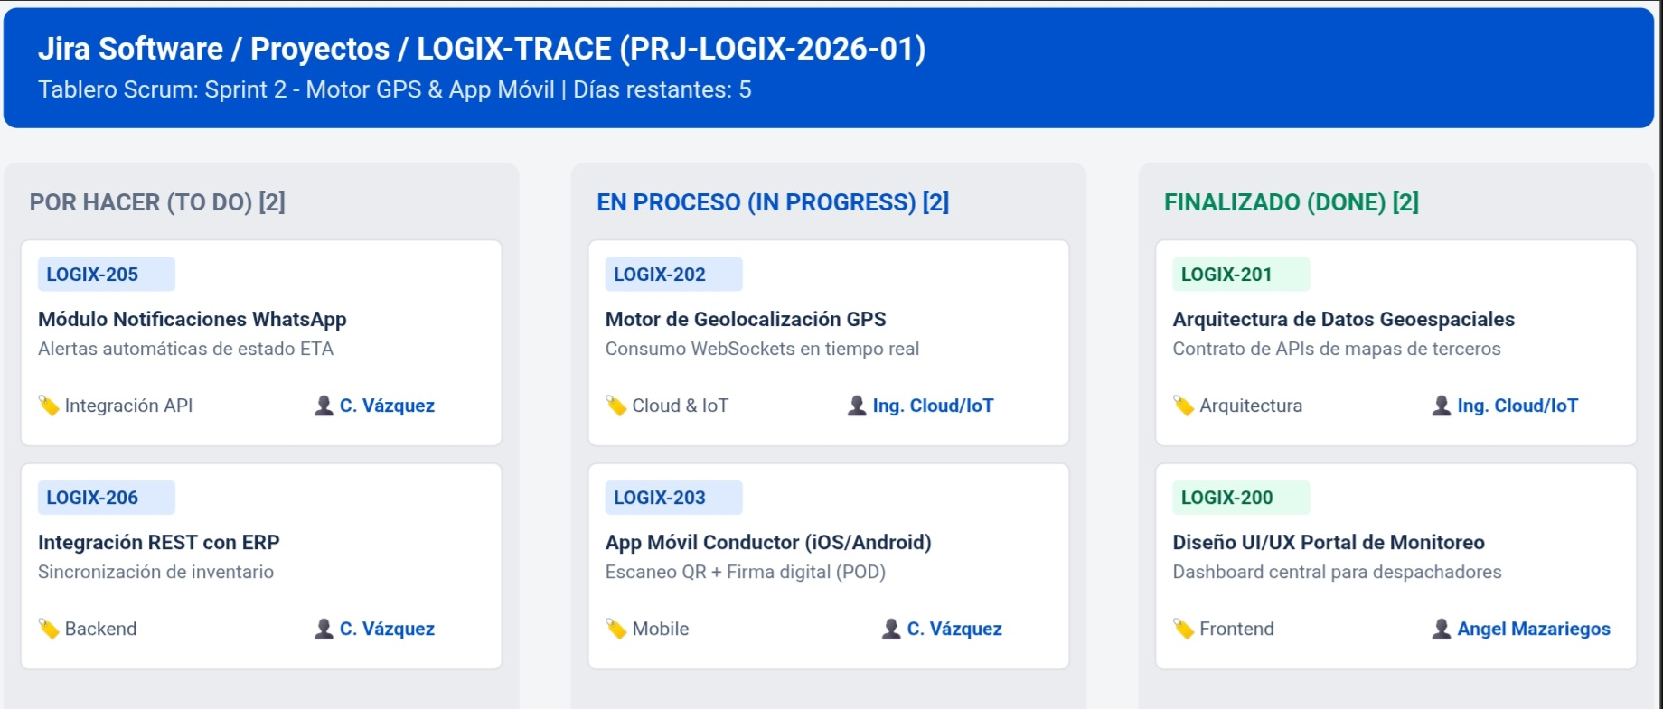
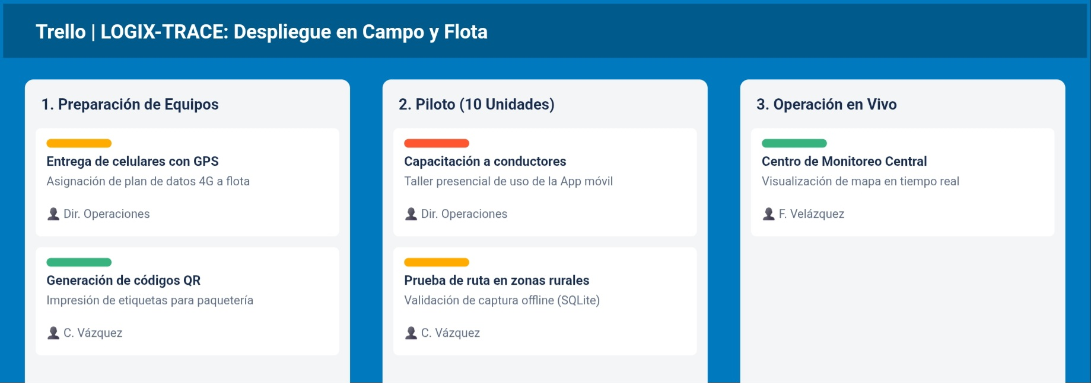
Proyecto LOGIX-TRACE (PRJ-LOGIX-2026-01) con Jira + Trello
Jira Software (Backend y IoT): Seguimiento ágil del motor de geolocalización, consumo de WebSockets y desarrollo de la app móvil para conductores.
Trello (Despliegue Operativo): Tablero visual compartido con el Director de Operaciones y Flotas para la entrega de equipos celulares a conductores, capacitación presencial y pruebas piloto en 10 unidades.

Slide 9
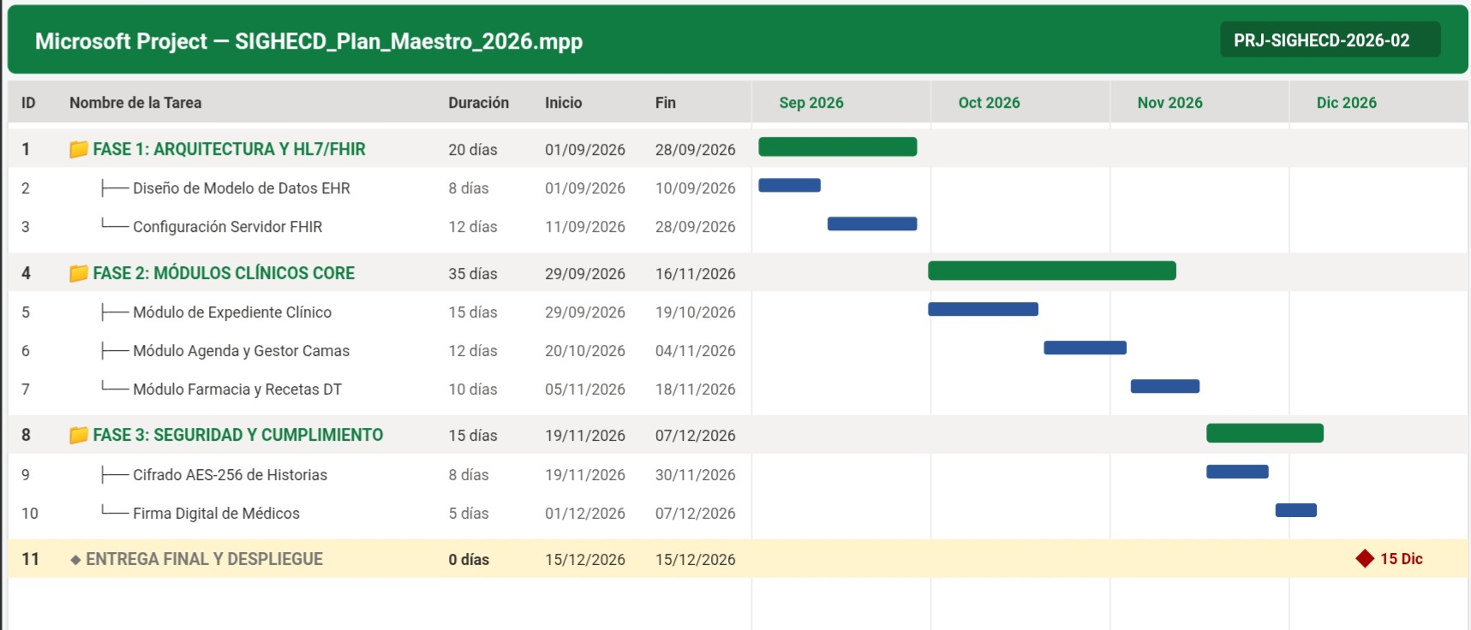
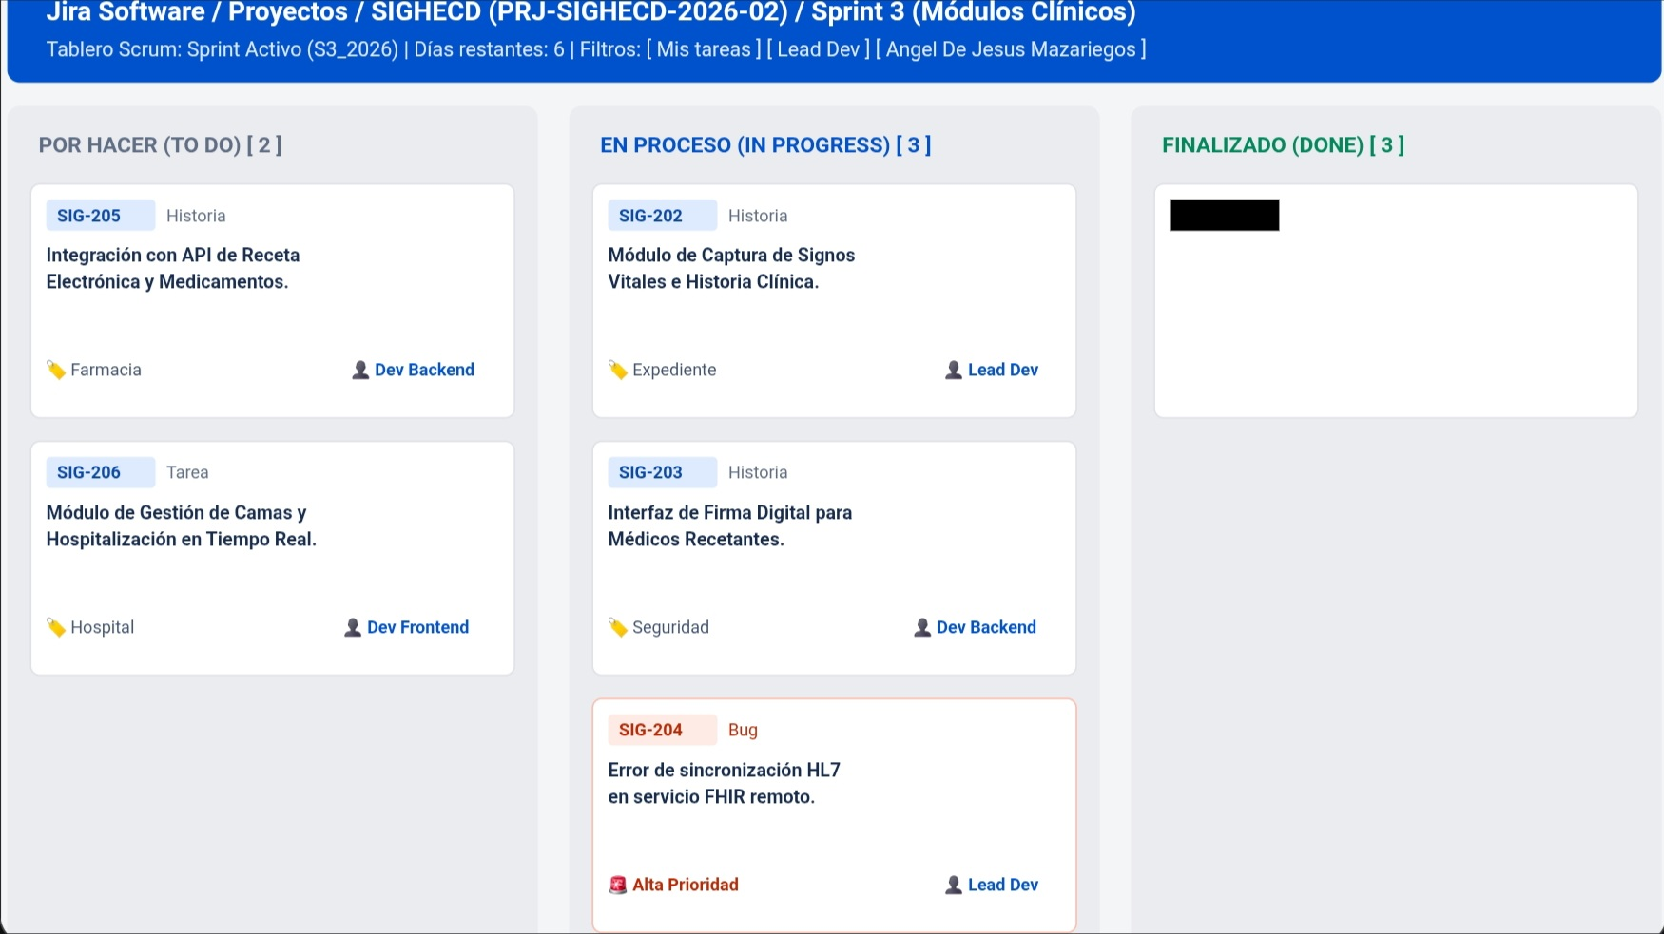
Proyecto SIGHECD (PRJ-SIGHECD-2026-02) con MS Project y Jira Software
Microsoft Project: Modelado del Diagrama de Gantt maestro para supervisar la ruta crítica de 12 semanas, dependencias estrictas de auditoría PenTesting y certificación de cumplimiento de la norma HL7 y FHIR.
Jira Software: Ejecución técnica de los Sprints de microservicios (autenticación OAuth2, encriptación AES-256 y expediente electrónico).

Slide 10
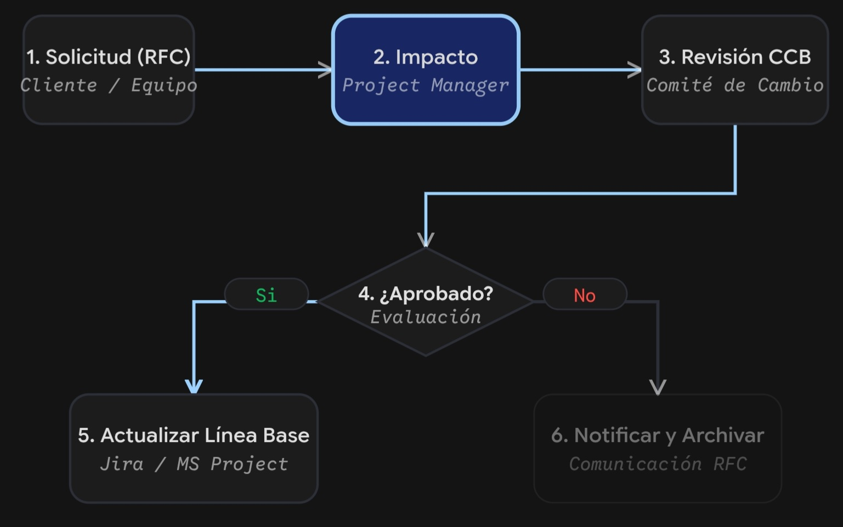
SISTEMA DE CONTROL DE CAMBIOS Y SEGUIMIENTO
Flujo Integrado del Control de Cambios
Para proteger la entrega final de cada proyecto dentro de los límites autorizados, se aplica un procedimiento estandarizado para la recepción, evaluación y aprobación de cambios:

Slide 11
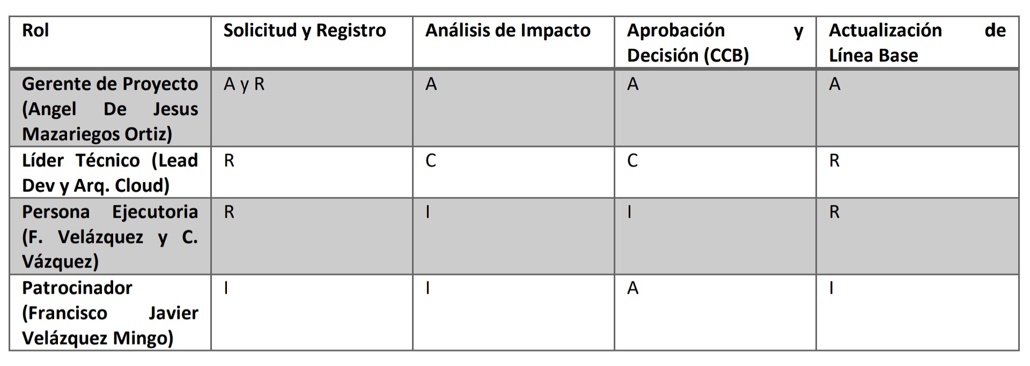
Matriz de Responsabilidades en el Control de Cambios (RACI)
(R: Responsable de ejecución, A: Aprobador final/Accountable, C: Consultado, I: Informado)

Slide 12
3. Ejemplo Práctico de Gestión de Cambio (Caso LOGIX-TRACE)
Solicitud de Cambio: La Dirección de Operaciones solicita agregar un módulo de monitoreo térmico para carga refrigerada en la Semana 5 del proyecto.
Análisis de Impacto: Requiere 2 semanas adicionales de desarrollo y compra de hardware especializado, lo que violaría la restricción estricta de tiempo de 10 semanas y el presupuesto de APIs.
Dictamen del CCB: Rechazado para la V1.0. Se registra la solicitud como mejora priorizada para la Versión 2.0 (Fase 2) para mantener el compromiso de entrega de la fase inicial.
Mecanismos de Seguimiento y Control de Avance
Burndown Charts en Jira: Monitoreo diario en reuniones Standup del trabajo
pendiente frente al tiempo restante en cada Sprint.
Líneas Base en MS Project: Comparación semanal del avance real contra la línea base planificada para calcular desviaciones de tiempo en la ruta crítica.
Dashboards Ejecutivos: Generación de reportes automáticos de estado con indicadores de Uptime, pruebas de penetración superadas y cumplimiento de Sprints para la alta dirección.

Slide 13
Conclusión
Como conclusión puedo decir sobre la integración sistemática de Microsoft Project, Jira Software y Trello demostró ser una estrategia eficaz para la gestión diversificada del portafolio de proyectos de TI. La combinación de herramientas adaptadas a cada metodología (ágil, híbrida o tradicional) permitió articular adecuadamente las tareas técnicas de desarrollo con las operativas de campo y las restricciones formales de cumplimiento normativo. Adicionalmente, la estandarización del proceso de control de cambios (RFC) junto con la asignación clara de roles en la Matriz RACI proporcionó la gobernanza necesaria para tomar decisiones fundamentadas sobre el alcance y proteger las líneas base de cada proyecto. Finalmente, la adopción de mecanismos de seguimiento continuo como las gráficas Burndown en reuniones de pie y el control de desviaciones en Diagramas de Gantt consolida una estructura sólida para evaluar el desempeño, garantizando entregas alineadas con los objetivos de calidad y los plazos definidos.

Slide 14
FUENTES DE INFORMACIÓN
Las 8 mejores herramientas de gestión de cambios para probar | Atlassian https://share.google/T6QAj8llGCtqKLSVX
22 Técnicas y Herramientas de Gestión de Proyectos https://share.google/TQwGrDY4ibFeu6C3p
Herramientas de gestión de proyectos: guía 2026 – Workmeter https://share.google/VTEAWBAapPUkRnOkH
https://youtu.be/-mtLnAimfBA?si=IFHVDhgovUJGo214
10 mejores herramientas de gestión de proyectos [2026] https://share.google/1GsAkTRkB6S5bWViq

Slide 15
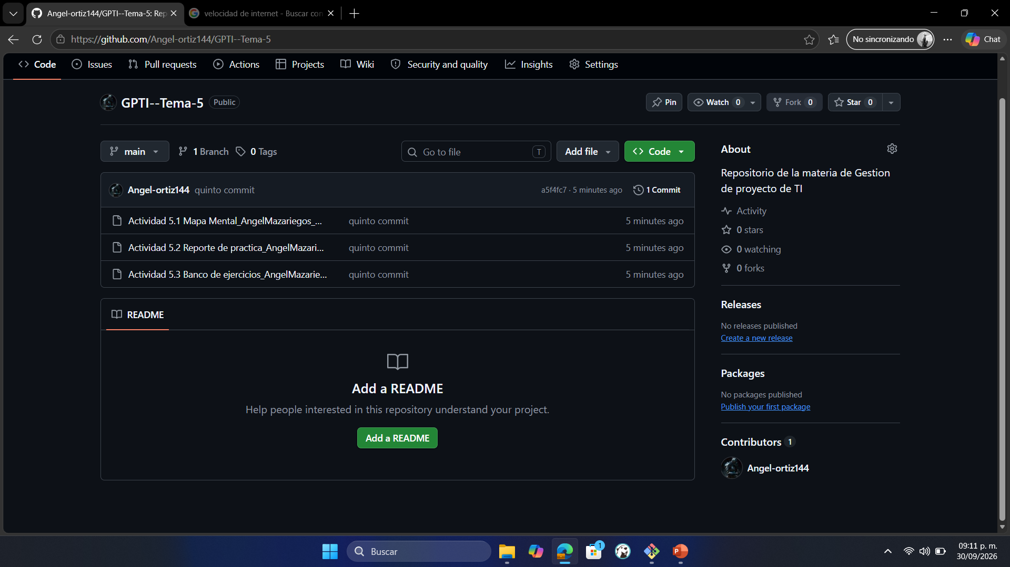
Link de github: https://github.com/Angel-ortiz144/GPTI--Tema-5.git

